Slide 1
Wifi: f8 lap trinh Pass: 66668888

Slide 2
KHÓA HỌC FULLSTACK WEB
Giảng viên: Tạ Hoàng An

Slide 3
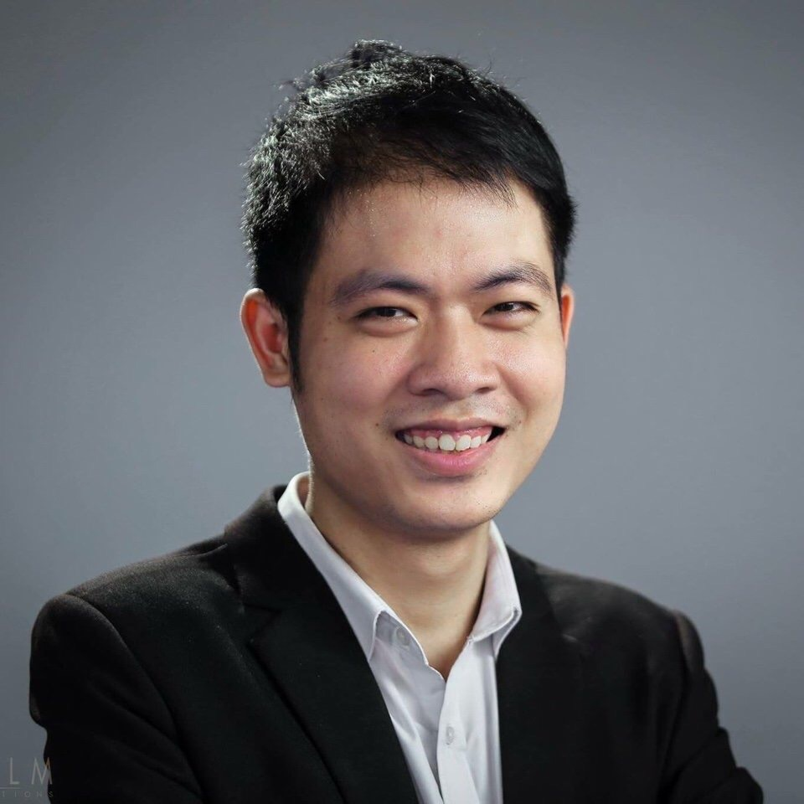
THÔNG TIN VỀ TÔI
Họ và tên: Tạ Hoàng An
Năm sinh: 1992
Quê quán: Phú Thọ
Công việc hiện tại: Lập trình viên, Giảng viên Fullstack
Thông tin liên hệ:
Phone: 0388875179
Facebook: https://fb.com/hoanganit
Email: hoangan.web@gmail.com

Slide 4
THÔNG TIN KHÓA HỌC
Thời gian: 7 tháng
Tuần học 2 buổi
Mỗi buổi 3 tiếng (Nghỉ giải lao 10 phút)

Slide 5
NỘI QUY LỚP HỌC
ĐI HỌC ĐÚNG GIỜ (ĐI MUỘN ỦNG HỘ 20K, GIẢNG VIÊN 50K)
NỘP BÀI TẬP ĐẦY ĐỦ (KHÔNG NỘP ỦNG HỘ 50K)
HỌC TẬP TRÊN TINH THẦN THOẢI MÁI, VUI VẺ

Slide 6
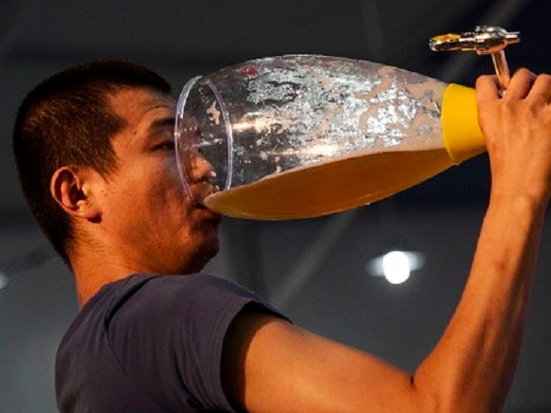
CÁC HOẠT ĐỘNG CỦA KHÓA HỌC
ĐÀO TẠO OFFLINE
HỖ TRỢ KIẾN THỨC QUA NỀN TẢNG F8 (TÀI LIỆU, CODE, VIDEO, BÀI TẬP,…)
CÁC HOẠT ĐỘNG BÊN NGOÀI: CHIA SẺ KINH NGHIỆM, HỖ TRỢ HỌC VIÊN,..
TÌM KIẾM VIỆC LÀM CHO HỌC VIÊN
DRINKING

Slide 7
HỌC VIÊN GIỚI THIỆU BẢN THÂN
Tên
Quê quán
Đang học
hay đi làm?
Kiến thức
hiện có
Mục tiêu

